Slide 1

HIJOB 사용자메뉴얼
- 로그인 및 개인정보관리
- 이력서 작성 및 관리
- 공고 작성 및 관리
- 채용 현황 관리
- 쪽지 작성 및 관리
- 후기 & QnA 게시판 관리
- 좋아요, 신고 관리
- 기타 운영 관리

Slide 2
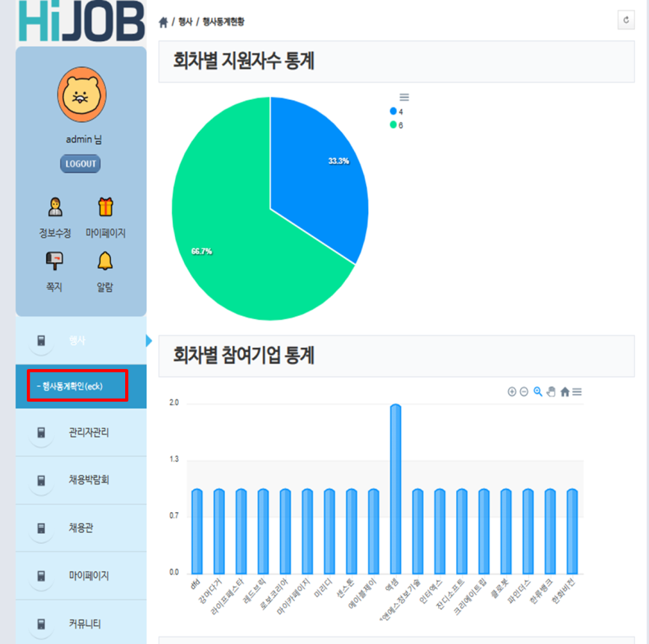
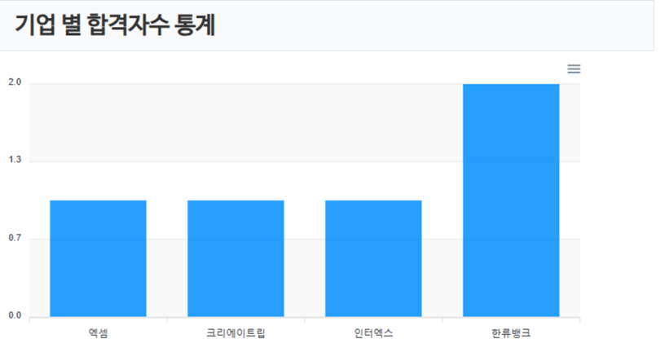
[관리자 로그인시 - 회차별 통계 차트 ]
1. 관리자로 로그인
2. 행사통계확인(eck)메뉴 클릭
3. 회차별 지원자 수, 기업의 참여횟수,
기업별 합격자 수에 대한 통계를 차트,
그래프로 표현

Slide 3
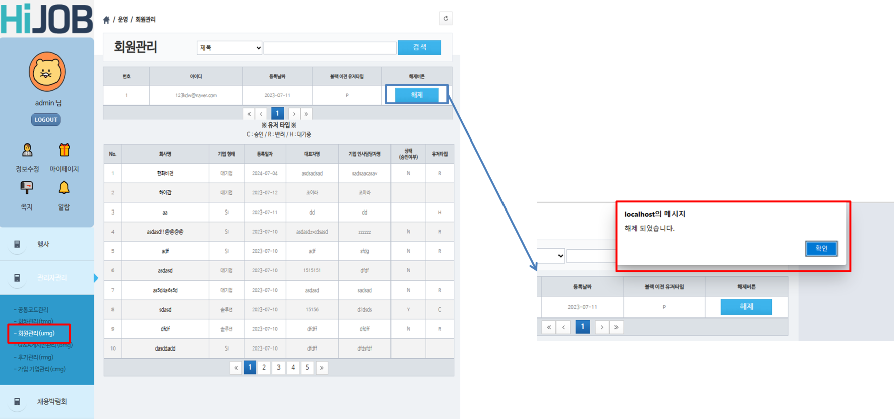
[관리자 로그인시 - 회원 블랙리스트 관리 기능 ]
1. 관리자관리 - 회원관리 메뉴 클릭
2. 회원, 블랙리스트 정보 확인
3. 쪽지를 받은 유저를 확인하고
해제버튼을 눌러서 블랙유저를 해제

Slide 4
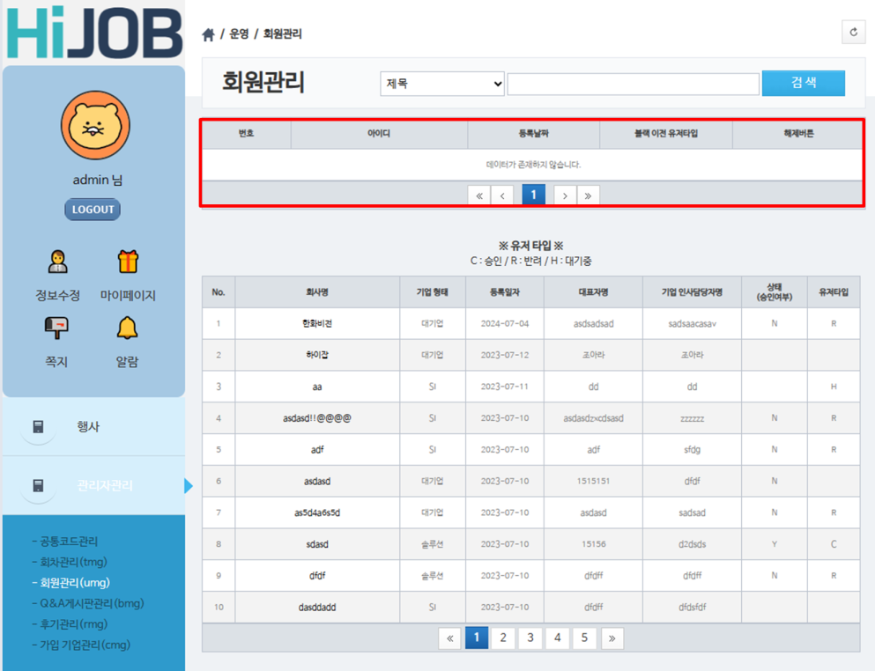
[관리자 로그인시 - 회원 블랙리스트 관리 기능 ]
4. 이후 해제버튼을 통해 블랙리스트의
리스트에서 블랙유저를 제거하고
유저타입(D)이 기존(P:일반 또는 C:기업)으로 돌아가는 기능구현

Slide 5
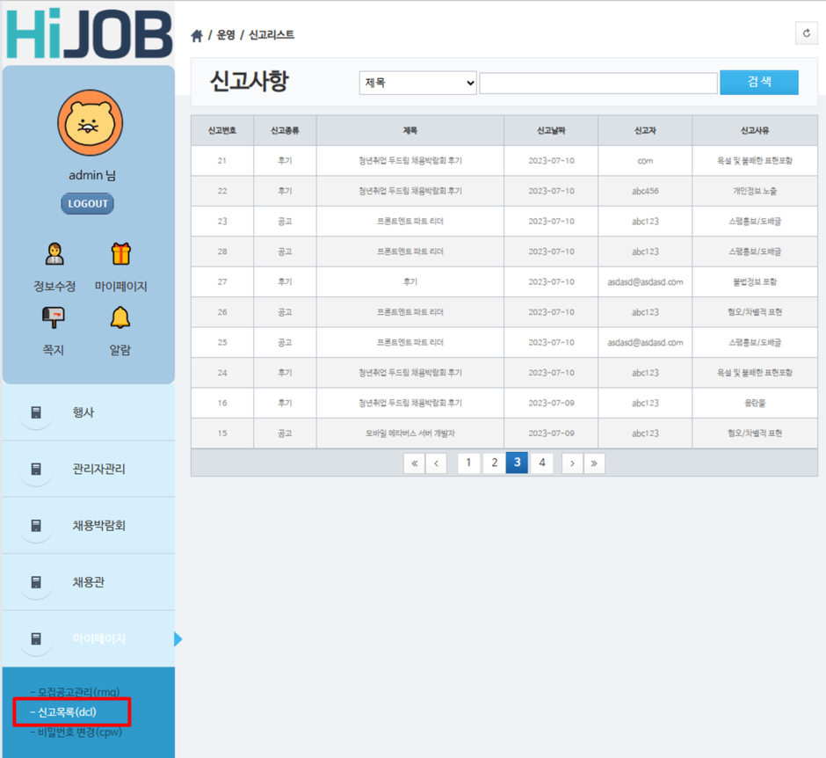
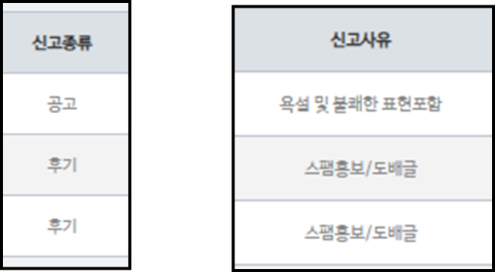
[관리자 로그인시 - 신고리스트 관리 기능 ]
1. 마이페이지 –신고목록 메뉴 클릭
2. 유저가 신고한 공고/Q&A/후기의 원 글을 신고공통코드 종류 별로 구분하여 보여줌
3. 신고한 유저가 어떠한 신고사유를 통하여 신고하였는지 신고사유공통코드로 분류

Slide 6
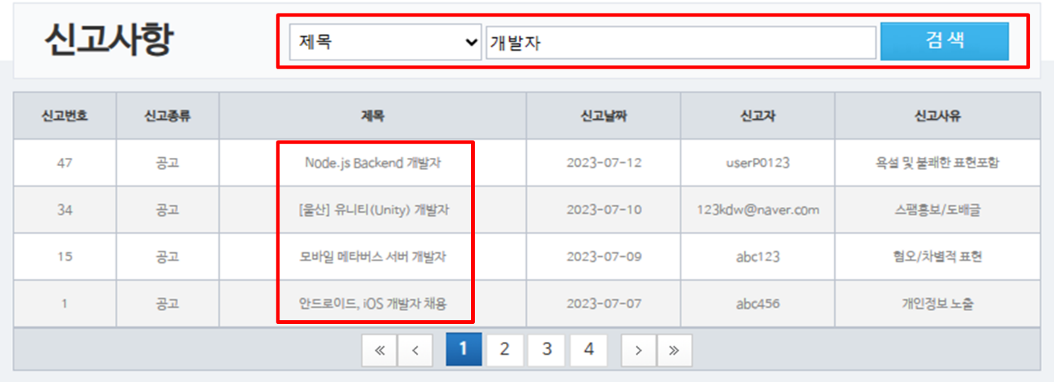
[관리자 로그인시 - 신고리스트 관리 기능 ]
4. 제목에 키워드 입력하여 포함된 단어의 신고글 검색기능

Slide 7
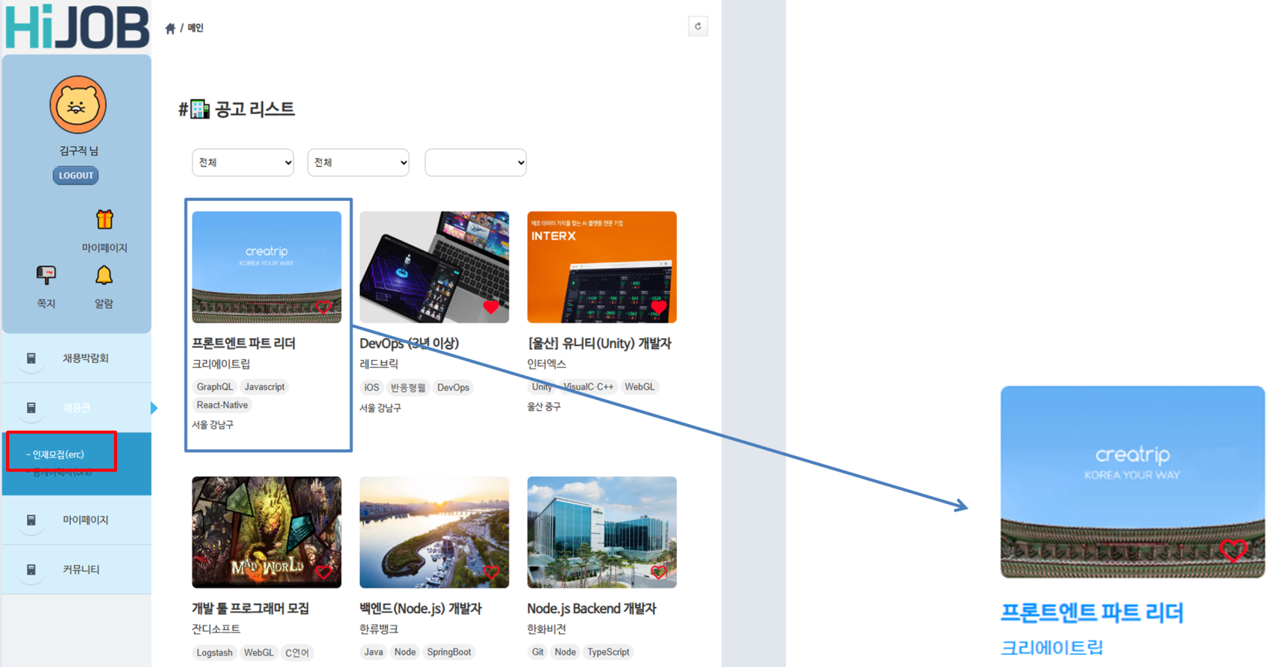
[구직자 로그인시 - 좋아요 기능 ]
1. 채용관 – 인재모집 메뉴로 기업별
공고리스트 페이지로 이동
2. 참여기업이 작성한 공고에 표시된
하트를 클릭하여 좋아요를 추가할 수 있다.

Slide 8
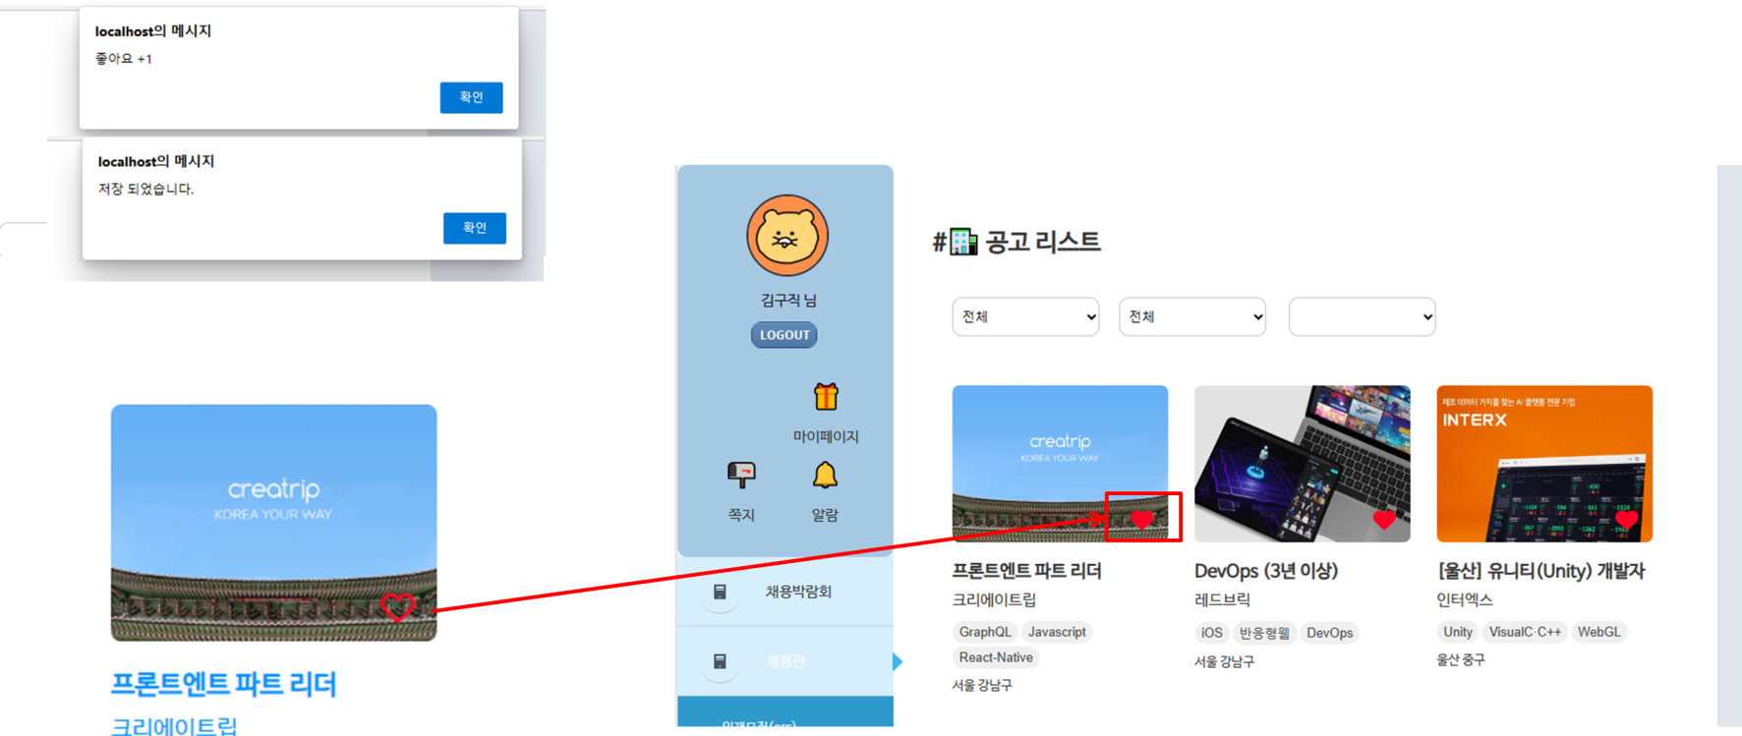
[구직자 로그인시 - 좋아요 기능 ]
3. 좋아요 +1, 저장되었습니다 메시지 출력 이후
새로고침 하여 좋아요가 반영된 페이지 출력

Slide 9
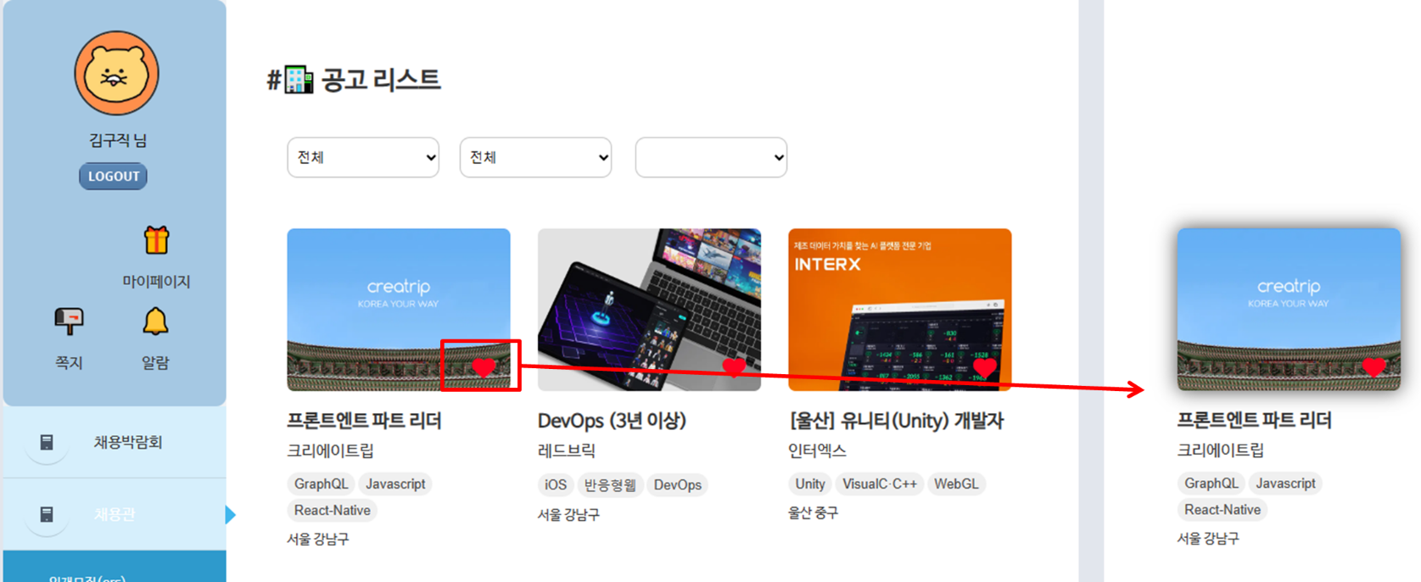
[구직자 로그인시 - 좋아요 기능 ]
4. 이후 풀 하트 아이콘을 다시 누를 경우, 좋아요를 취소하도록 기능구현

Slide 10
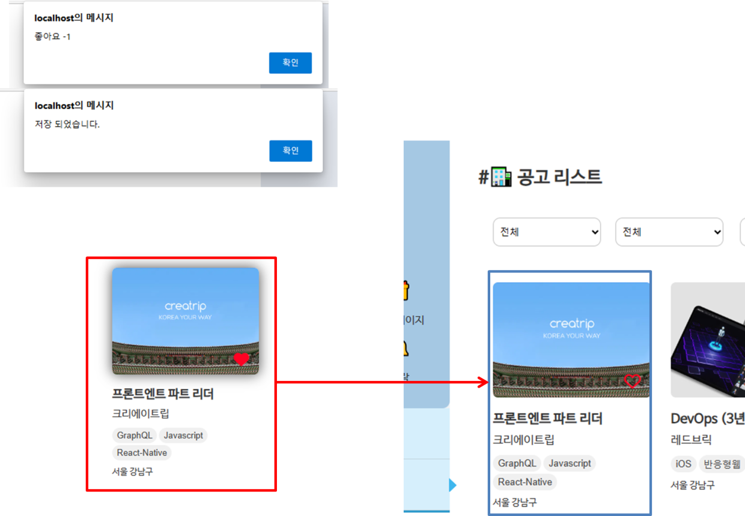
[구직자 로그인시 - 좋아요 기능 ]
5. 풀 하트아이콘 클릭시, 좋아요 -1, 저장되었습니다
메시지 출력 이후 새로고침 하여 좋아요 취소가
반영된 페이지 출력

Slide 11
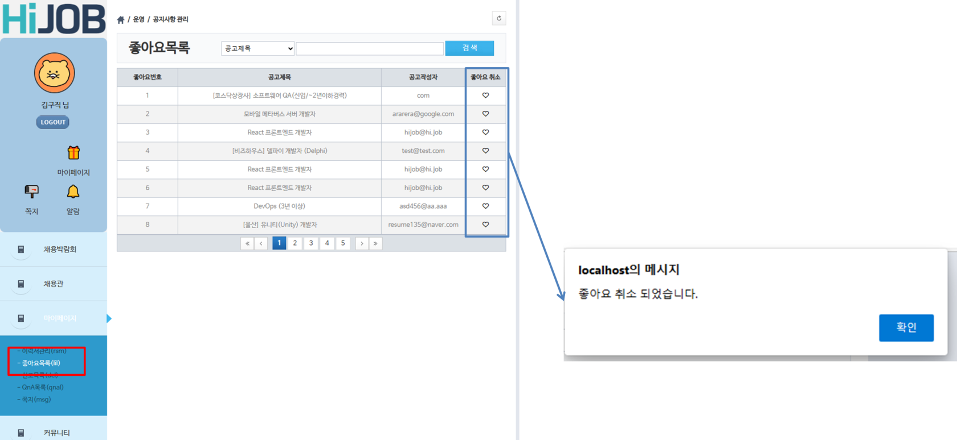
[구직자 로그인시 - 좋아요 기능 ]
6. 마이페이지 좋아요목록을 통해 본인이
좋아요 저장한 공고리스트를 불러 올 수 있음
7. 좋아요 취소 버튼을 눌러 저장된 좋아요를
취하는 기능 구현

Slide 12
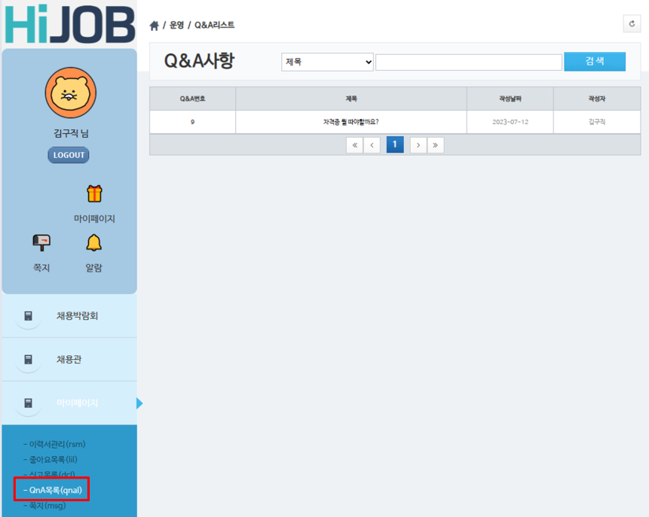
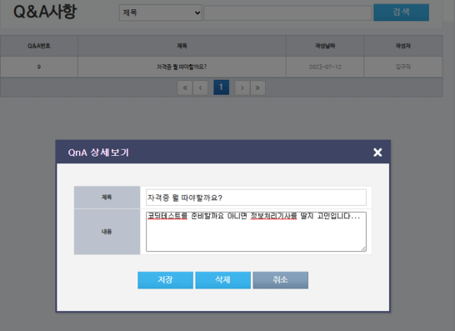
[구직자 로그인시 - 마이페이지 Q&A 내역 ]
1. 마이페이지 – Q&A목록 메뉴 이동
2. 커뮤니티 – Q&A에서 질문한 나의 질문 원 글 리스트를 조회
3. 해당 글의 제목을 클릭할 시, 제목과 내용 모달 창을 출력

Slide 13
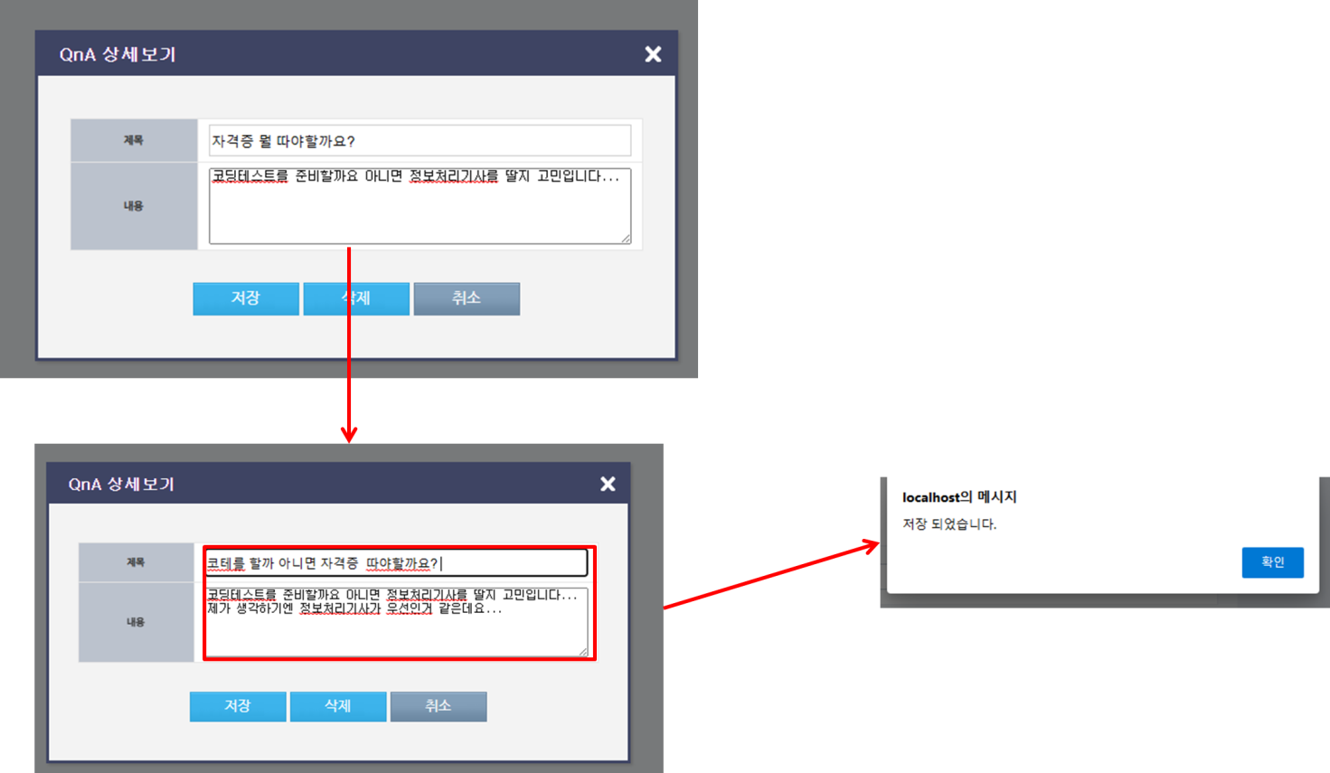
[구직자 로그인시 - 마이페이지 Q&A 내역 ]
4. 모달 창의 제목과 내용을 수정하고
저장버튼을 누르면 저장되었습니다
메시지 출력 이후 저장

Slide 14
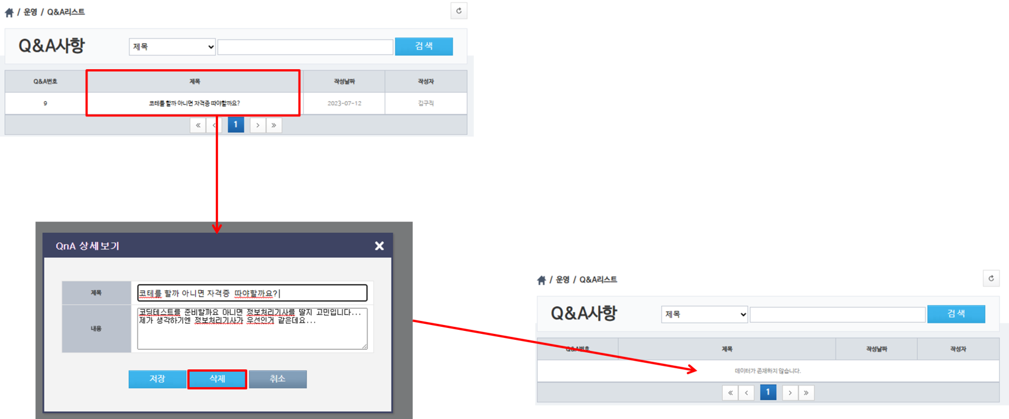
[구직자 로그인시 - 마이페이지 Q&A 내역 ]
5. 저장된 글의 제목을 반영하여
Q&A리스트 출력
6. 삭제버튼을 눌렀을 경우, Q&A DB에서 삭제하고 리스트에서 사라짐
7.취소버튼을 눌렀을 경우, 모달창을 닫음

Slide 15
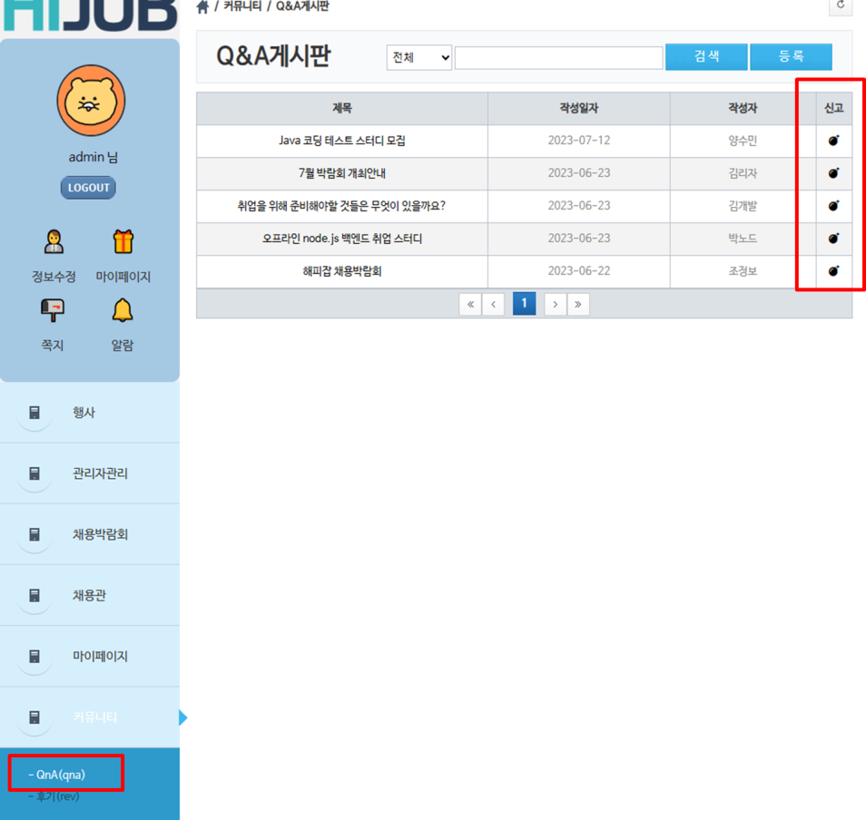
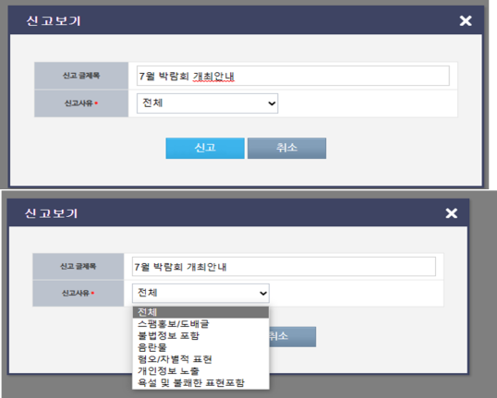
[구직자 로그인시 - 커뮤니티 별 게시판 신고기능 ]
1. 커뮤니티 – QnA 메뉴로 이동
2. 각 회원별 QnA전체 리스트 출력
3. 신고란에 아이콘을 클릭하여 해당 글을 신고하는 기능

Slide 16
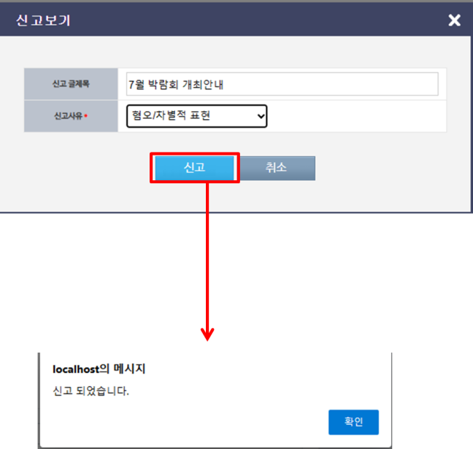
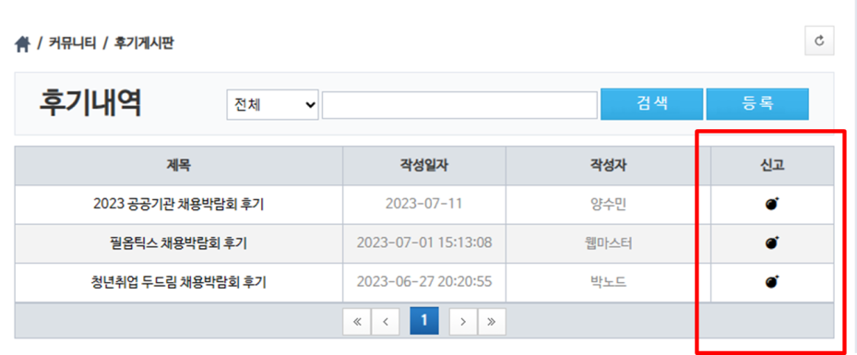
[구직자 로그인시 - 커뮤니티 별 게시판 신고기능 ]
4.신고사유를 선택하고 신고버튼을 누르면
'신고되었습니다.' 메시지 출력
5. DB에 신고내역 저장됨
6. 후기게시판에도 동일한 신고버튼 기능 구현

Slide 17
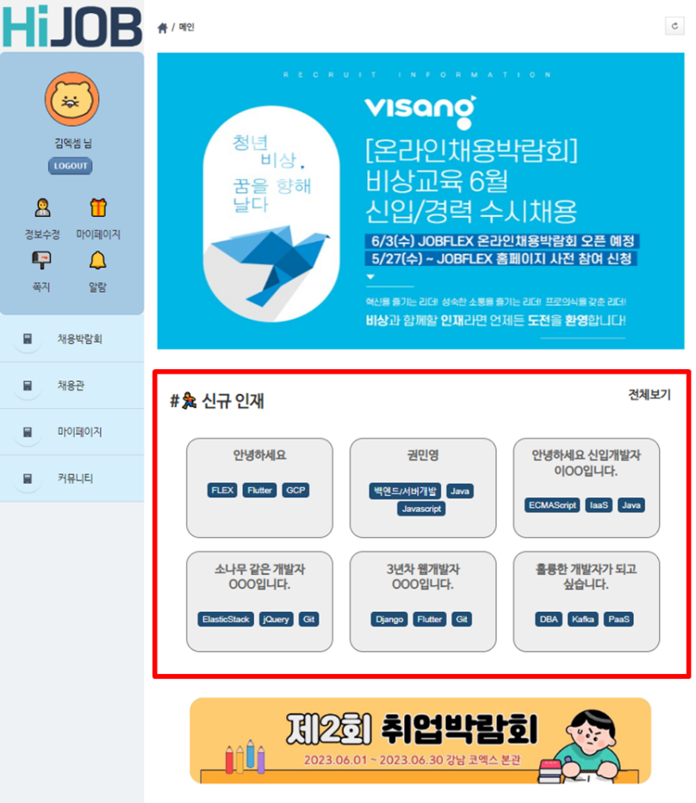

[기업 로그인시 - 메인화면]
1. 기업회원이 로그인
2. 화면에 구직자가 등록한 공개 이력서 6개를 최신순으로 띄워줌

Slide 18
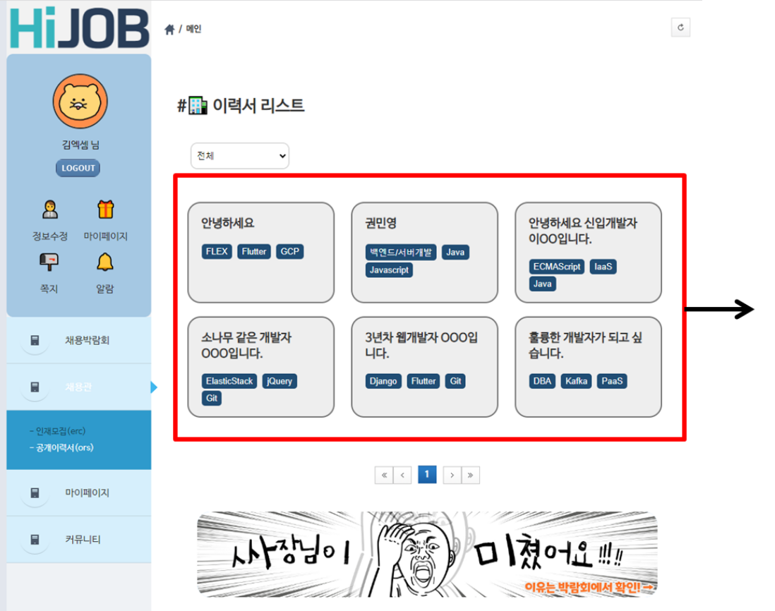
[기업 로그인시 - 채용관 - 공개이력서 메뉴]
1. 채용관 메뉴 > 공개이력서 메뉴
2. 구직자들이 사전에 등록+공개 처리 이력서를 신규순으로 전체 확인 가능

Slide 19
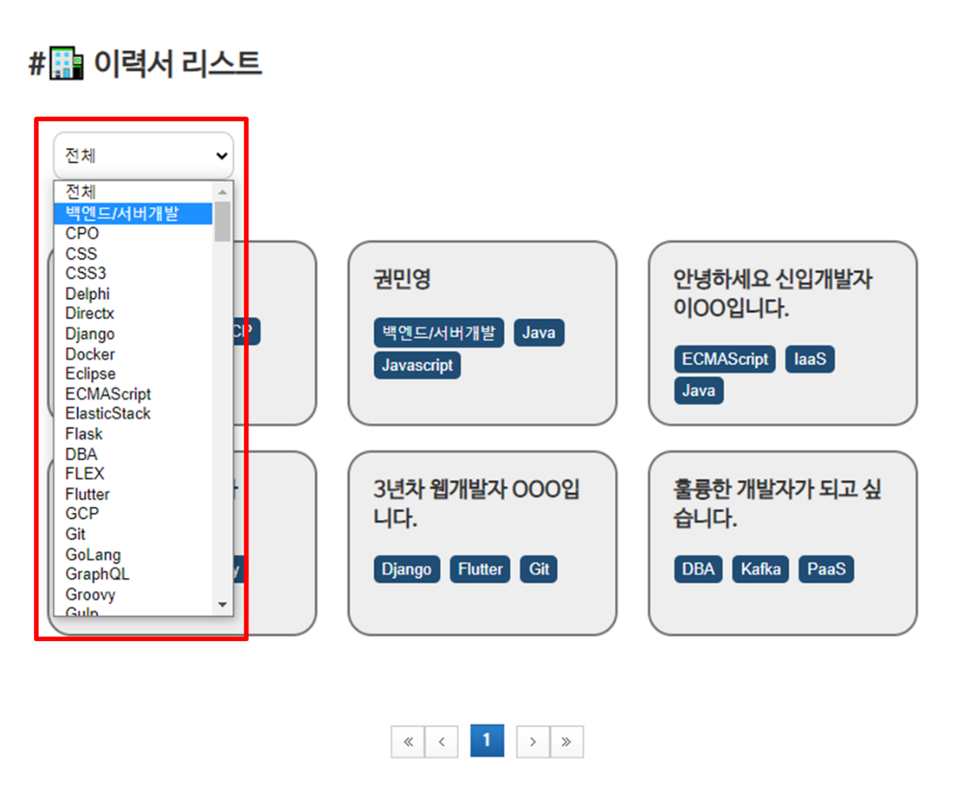

[기업 로그인시 - 채용관 - 공개이력서 메뉴]
1. 필터를 통해 원하는 기술 스택을 가진 구직자의 이력서만 따로 확인이 가능하다

Slide 20
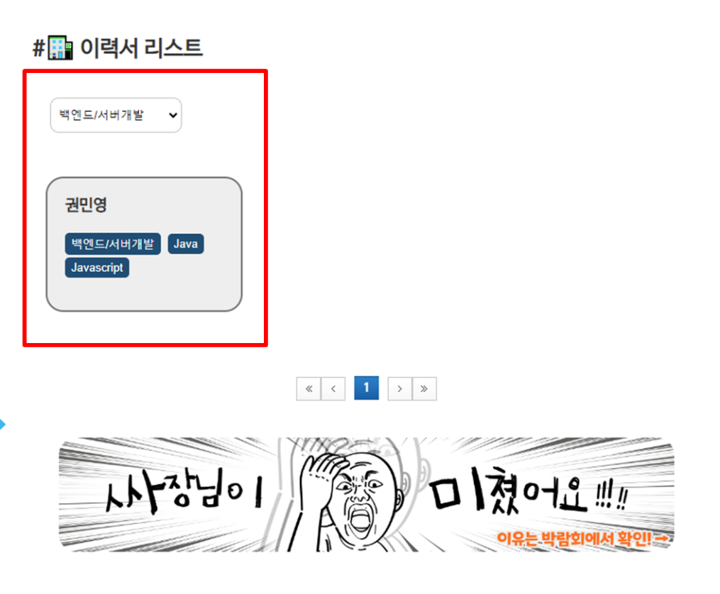

[기업 로그인시 - 채용관 - 공개이력서 메뉴]
2. 검색 필터를 값을 적용한 이력서 필터 결과창

Slide 21
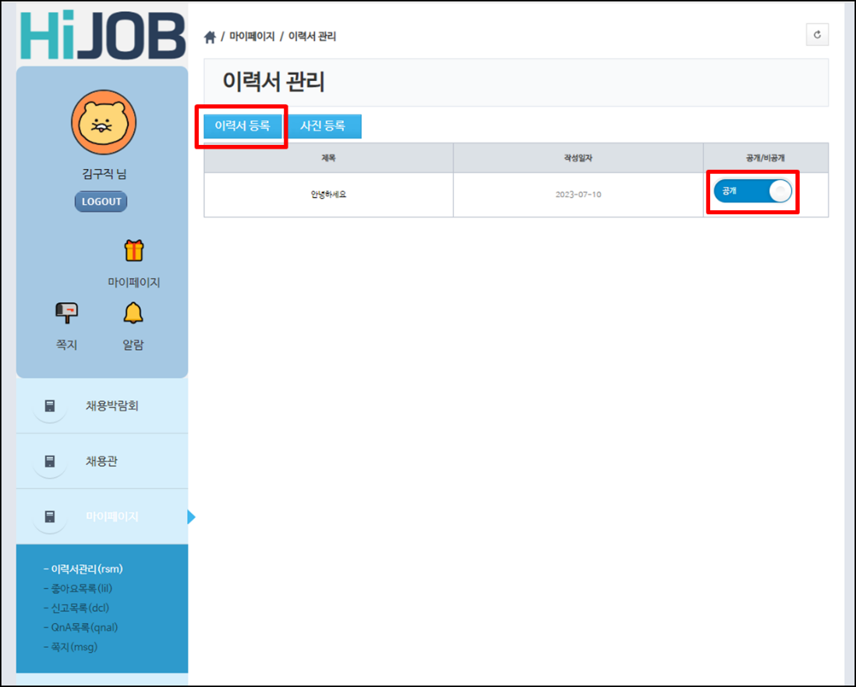


[구직자 로그인시 - 이력서 관리 메뉴]
2. 이력서 공개/비공개 처리 버튼
3. 공개 이력서만 리스트와 지원리스트에서 조회가 가능하다.
1. 이력서를 작성할 수 있는 이력서 등록 버튼

Slide 22
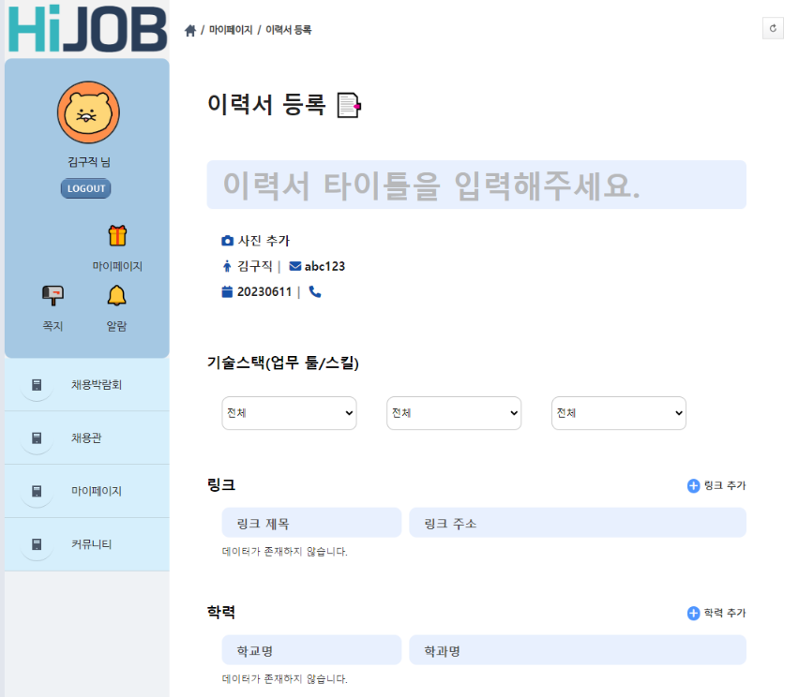
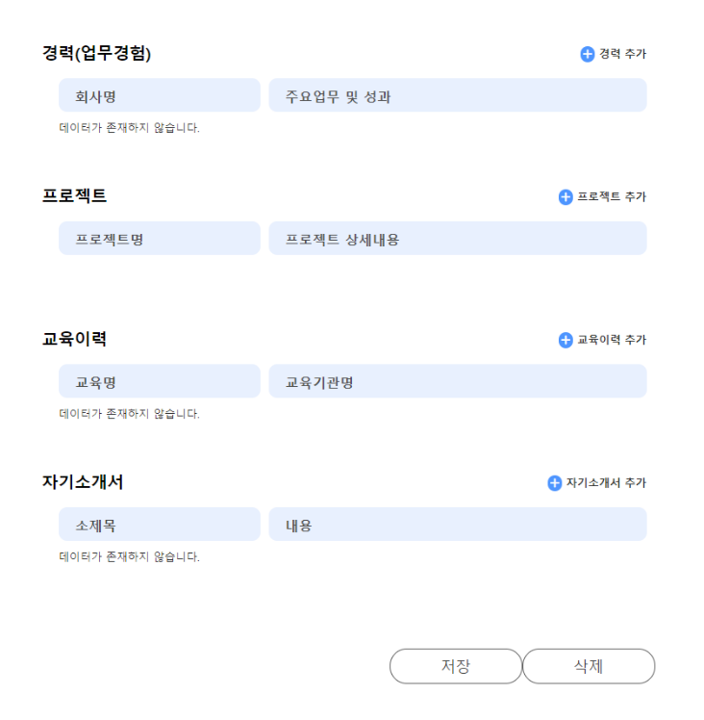
[구직자 로그인시 - 이력서 등록 화면]
이력서 등록 버튼 클릭시, 이력서 작성 전체 화면

Slide 23
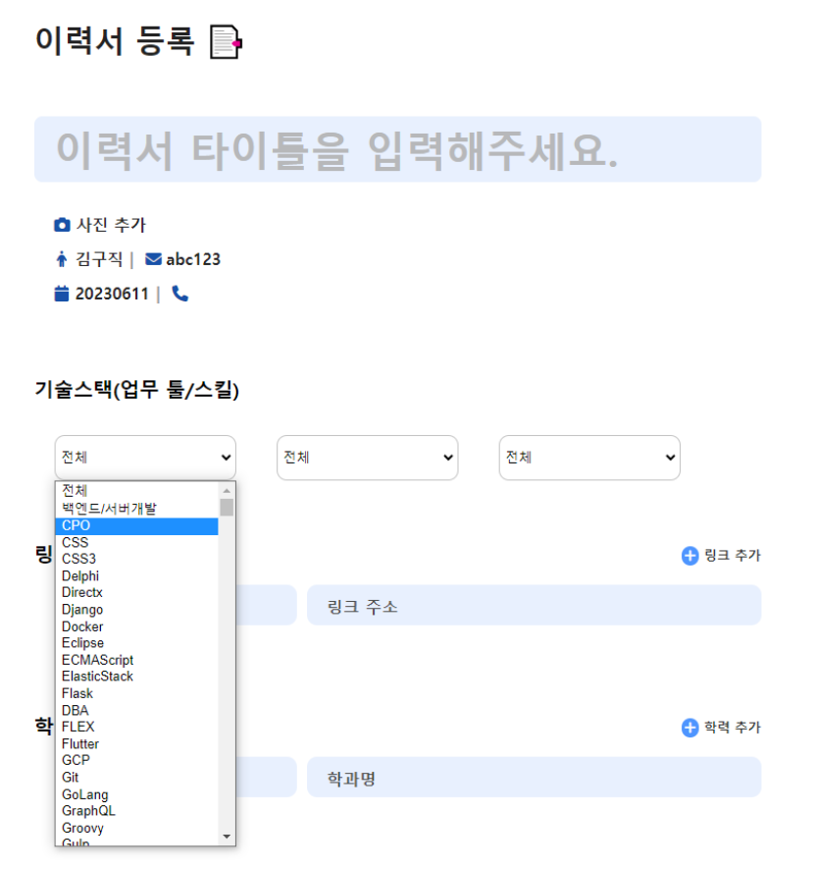


[구직자 로그인시 - 이력서 등록 화면]
1. 이력서 제목 입력
2. 작성하는 작성자 정보가 자동 입력됨
3. 작성하는 구직자가 원하는 기술스택
3가지 입력 가능

Slide 24
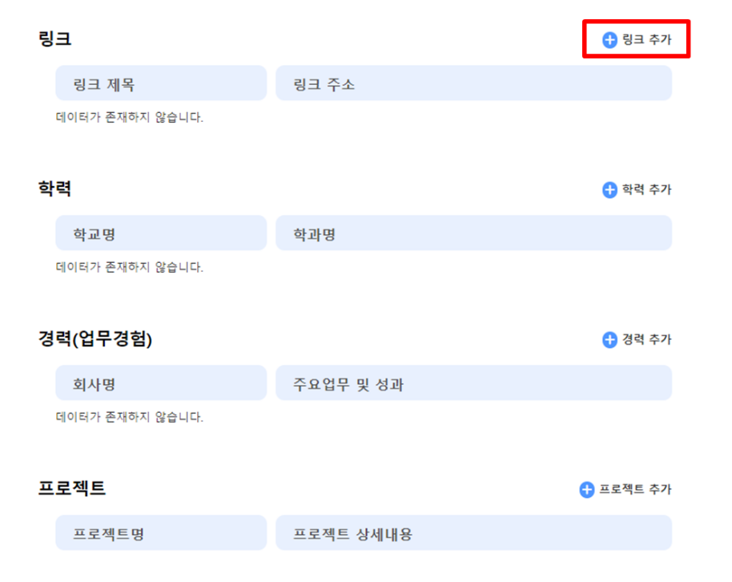

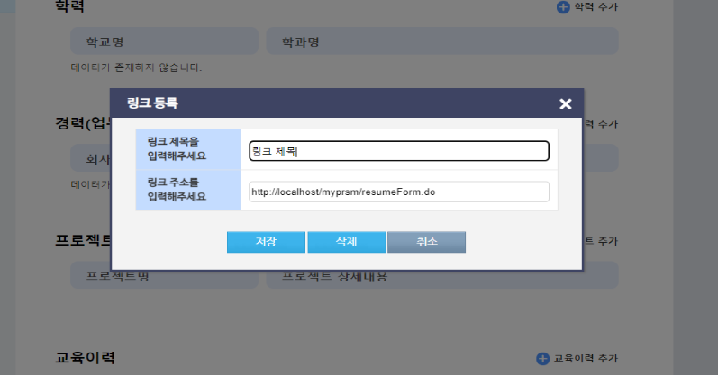
[구직자 로그인시 - 이력서 등록 화면]
1. 클릭시 해당 사항을 입력할 수 있는 팝업창 실행
2. 데이터 입력 후 저장 버튼을 눌러 저장

Slide 25
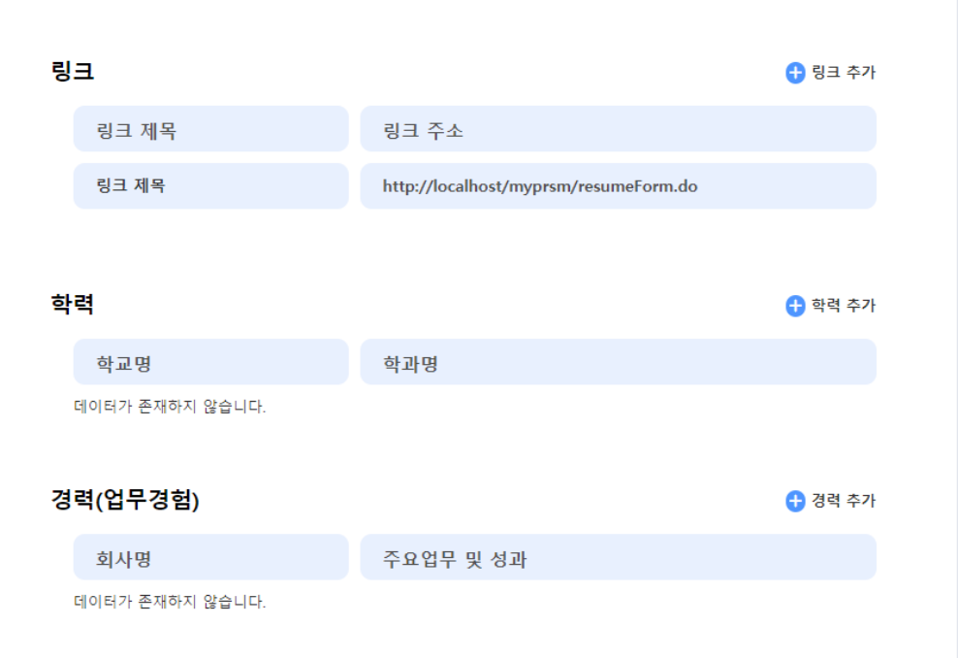
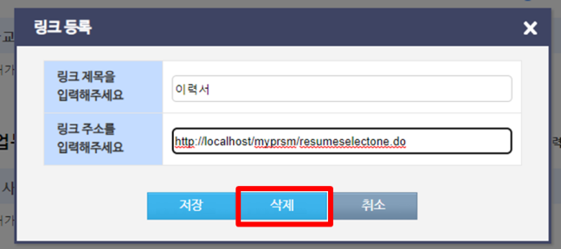

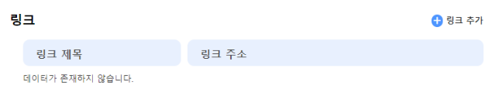
[구직자 로그인시 - 이력서 등록 화면]
3. 저장 후, 입력된 데이터 확인
4. 삭제버튼 클릭시 삭제 확인 가능

Slide 26
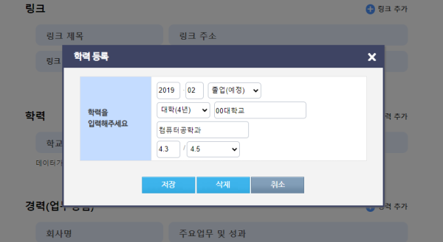
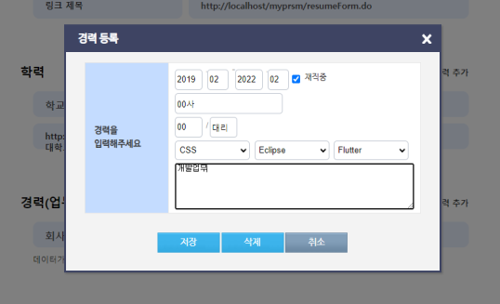
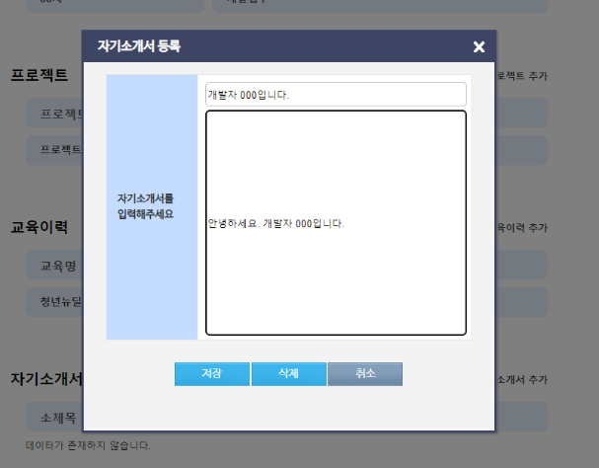
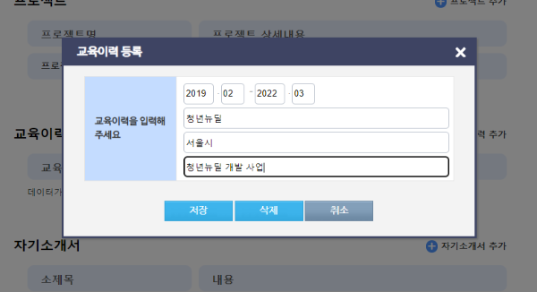
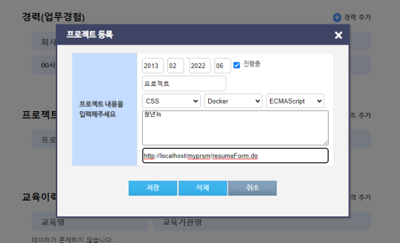
[구직자 로그인시 - 이력서 등록 화면]
<학력 추가 팝업창>
<경력 추가 팝업창>
<자기소개서 팝업창>
<교육 이력 추가 팝업창>
<프로젝트 팝업창>

Slide 27
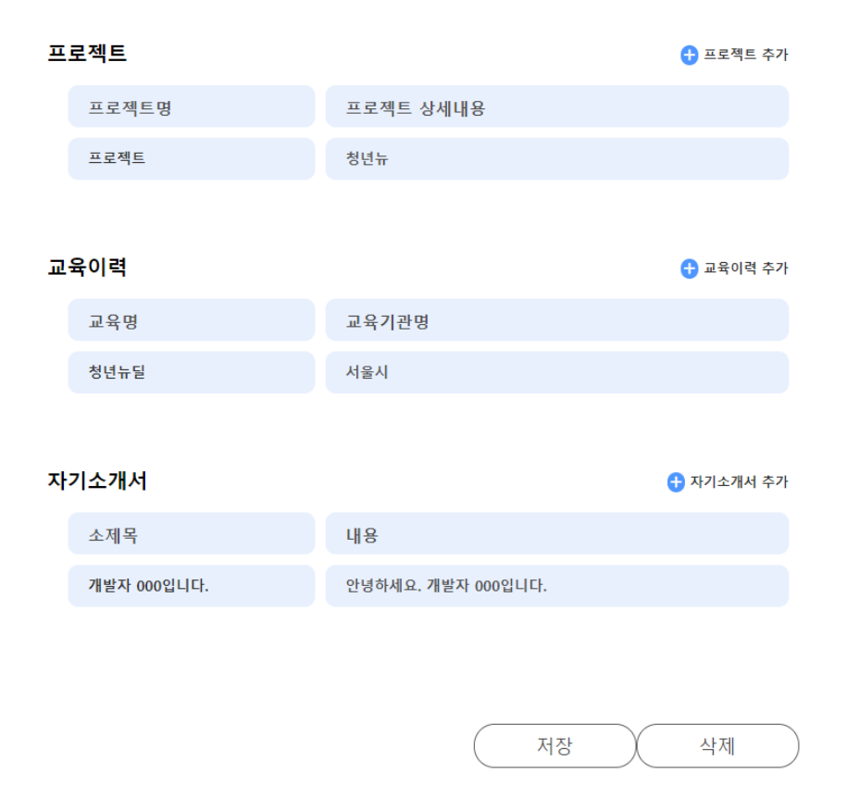
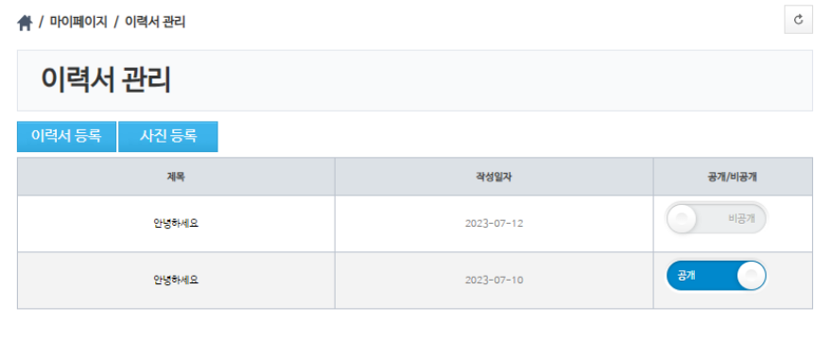


[구직자 로그인시 - 이력서 등록 화면]
1. 저장버튼 클릭 후, 리스트에 저장된 모습

Slide 28
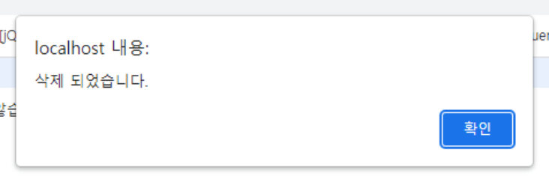
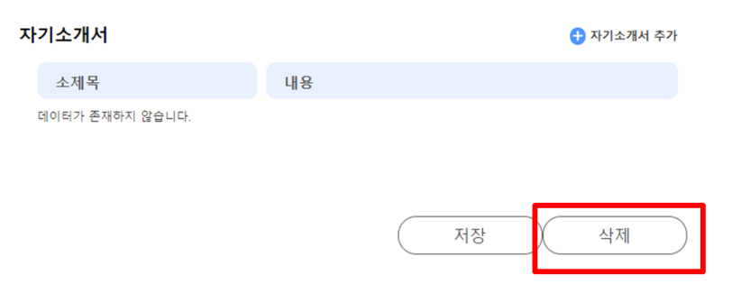

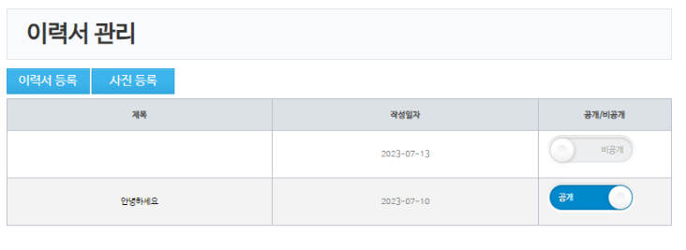
[구직자 로그인시 - 이력서 등록 화면]
2. 삭제 버튼 클릭 후, 삭제 완료

Slide 29
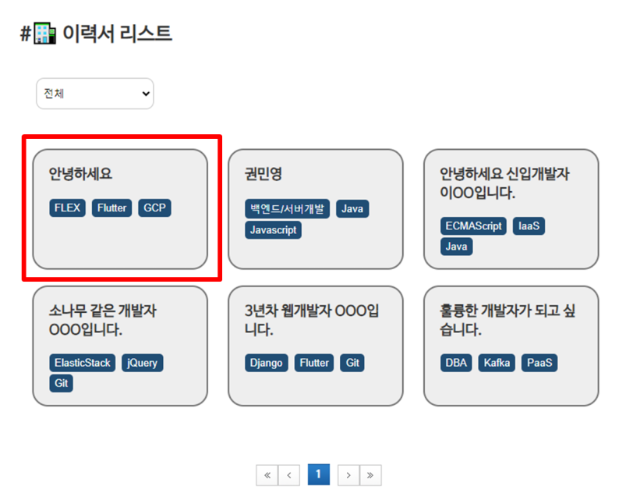
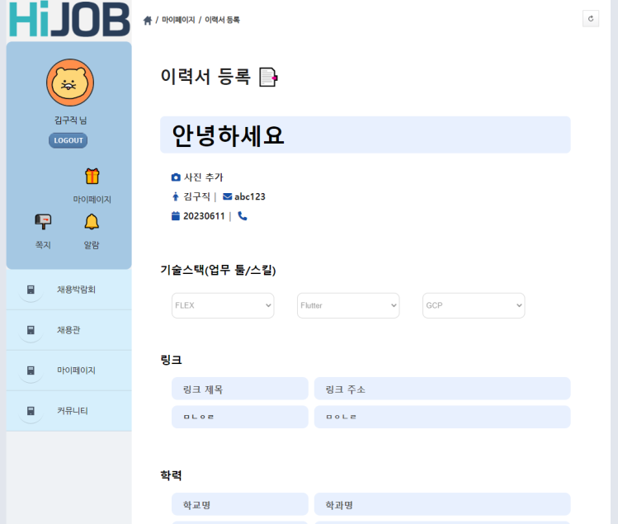
[구직자 로그인시 - 이력서 조회 화면]
1. 작성한 이력서 클릭
2. 작성한 이력서 조회 화면

Slide 30
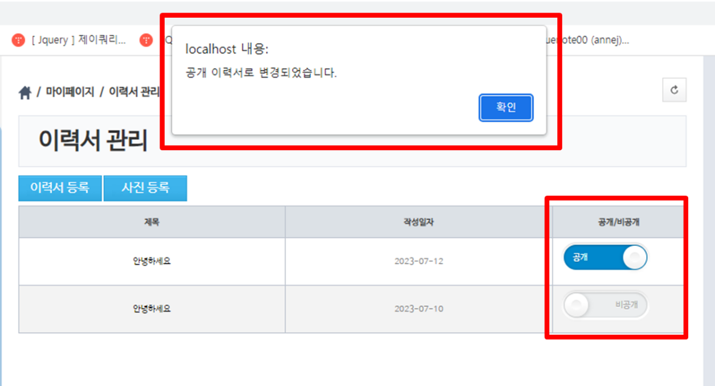

[구직자 로그인시 - 이력서 조회 화면]
3. 이력서 공개/비공개 처리 버튼
- 공개 처리시 이력서 리스트와 기업의 지원자 리스트에서 이력서를 조회할수 있게된다.

Slide 31
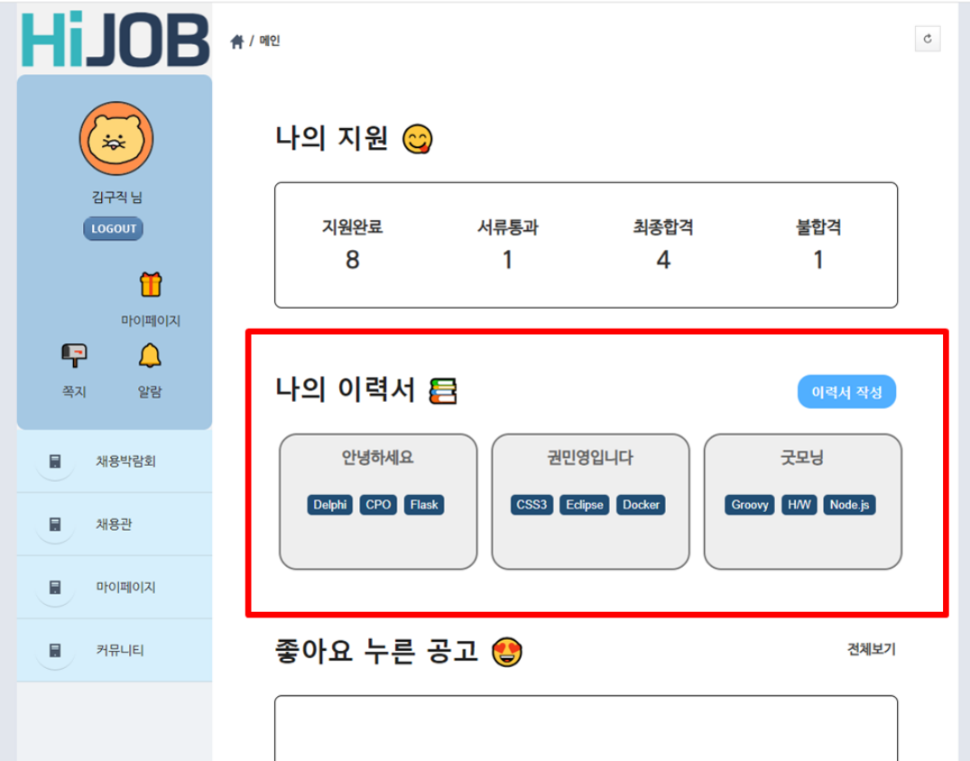
[구직자 로그인시 - 마이페이지 화면]
1. 마이페이지에서 개인이 작성한 이력서 목록 조회 가능

Slide 32
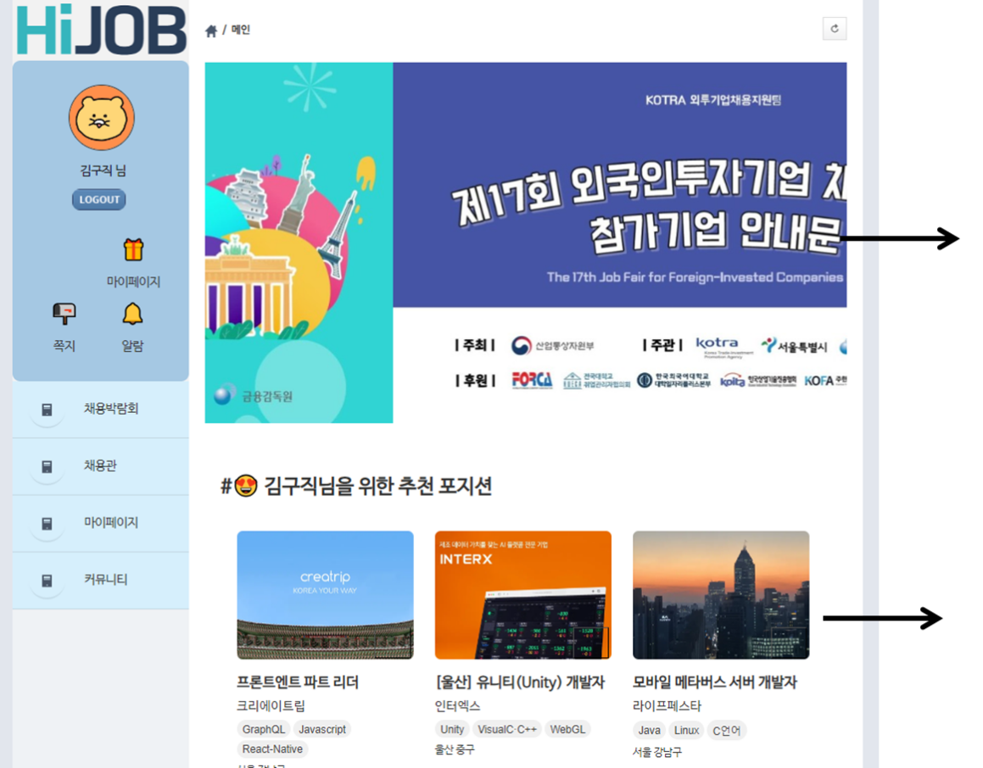
[구직자 로그인시 - 메인화면]
1. 움직이는 슬라이드로
박람회 홍보
2. 좋아요를 많이 받은 공고를 올려
추천 포지션으로 게시

Slide 33
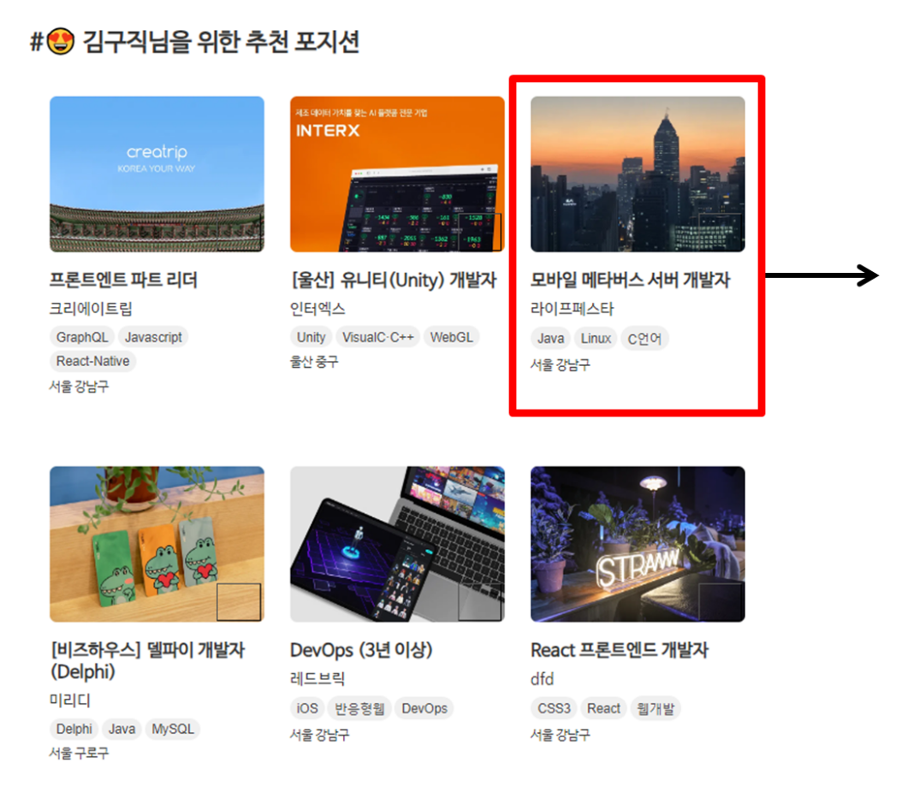
[구직자 로그인시 - 메인화면]
1. 좋아요를 많이 받은 공고 총 9개를 를 추천 포지션으로 게시
2. 공고 사진 제목, 회사, 원하는 기술, 근무 지역을 띄움

Slide 34
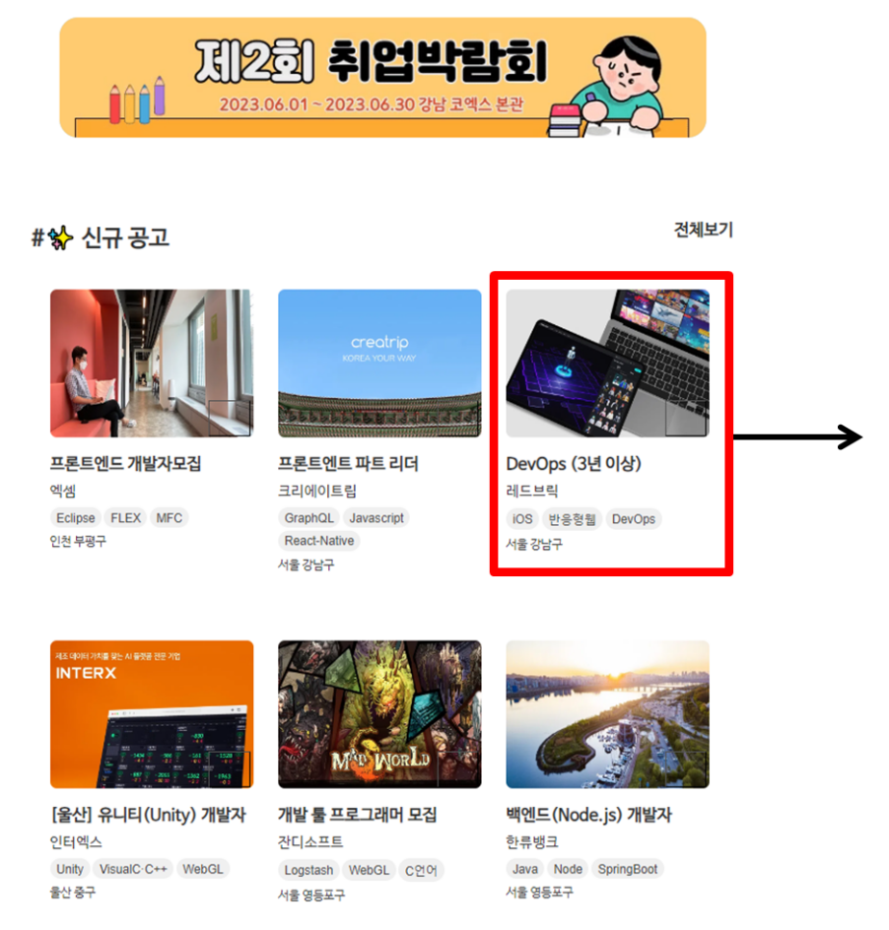

[구직자 로그인시 - 메인화면]
박람회 홍보 배너 설치
최신 공고 9개를 순서대로 띄움

Slide 35



[채용관 - 인재모집 메뉴]
원하는 기술을 골라 그에 맞는 공고를 검색 필터링하여 볼 수 있음
지역 필터링시
근무지역에 맞는
공고 찾기 가능

Slide 36



[채용관 - 공고 보기]
스크롤을 따라 이동하는
지원하기 간편바
회사에서 필요 기술 스택을 입력시
자동으로 그에 맞는 기술 이미지를 매칭

Slide 37

[채용관 - 공고 보기]
공고 작성시 적은 근무지를
자동으로 카카오 맵 API에 연결

Slide 38


[채용관 - 공고 작성]
기업 회원으로 로그인
했을시에만 공고작성 버튼이
보임

Slide 39



[채용관 - 공고 작성]
<기업 회원 공고 작성창>
모집기간 작성창을 클릭시,
DateRange 라이브러리를 이용해 기간을 정할 수 있음

Slide 40


[채용관 - 공고 작성]
공고에 올릴 기술스택 3가지 선택

Slide 41


[채용관 - 공고 작성]
근무 지역 선택
주소창 클릭시, 카카오 도로명 주소 api 팝업창 실행

Slide 42


[채용관 - 공고 작성]
이미지 첨부파일 preview 기능
파일첨부 클릭시, 첨부 가능

Slide 43


[채용관 - 공고 작성]
저장 버튼 클릭시, 저장 완료
작성글 공고 리스트에서 확인 가능

Slide 44




[채용관 - 공고 수정, 삭제]
글 삭제 버튼
글 수정 버튼
삭제 버튼 클릭시 삭제 가능

Slide 45


[취준생 - 지원하기]
지원 버튼을 눌러
원하는 공고에
지원 가능

Slide 46





[취준생 - 마이페이지]
<지원완료 리스트>
<서류통과 리스트>
<최종합격 리스트>
<불합격 리스트>

Slide 47


[기업 - 마이페이지]
지원자 지원내역,
채용현황 확인 가능
자신이 작성한 공고
마이페이지에서 확인 가능

Slide 48

[기업 - 마이페이지]
지원자 인원수, 리스트 조회

Slide 49



[기업 - 마이페이지]
이력서 버튼 클릭시,
새 탭이 뜨며 지원자의 이력서 조회 가능

Slide 50



[기업 - 마이페이지]
합격 / 불합격 버튼을 클릭시
결과창에 반영됨

Slide 51

[취준생 - 마이페이지]
이제까지 지원한 공고와 지원 날짜, 결과, 진행 과정을 확인 가능
이제까지 지원한 공고 리스트
및 공고 클릭시 지원한 공고 창으로 이동함

Slide 52


[구직자 회원가입 & 로그인시 - 네이버, 카카오 API SNS 연동]
개인회원 회원가입 / 로그인
네이버, 카카오 계정으로간편하게 회원가입을 진행할 수 있습니다.
회원가입이 완료되면
간편하게 로그인이 가능합니다.
*개인회원은 SNS계정으로만 이용 가능합니다.

Slide 53

[기업회원 - 회원가입시]
기업회원 회원가입
유효성 검사와 정규식을 통해
올바른 정보를 기입할 수 있습니다.
기업회원 회원가입 요청 처리
회원가입 완료 버튼을 누르면 가입 요청 팝업을
띄웁니다.
기업회원은 회원가입 후 관리자의 검토를 거친 뒤
승인이 되면 로그인이 가능합니다.

Slide 54

[기업회원 – 승인 대기]
기업회원 회원가입
관리자의 검토가 이루어지지 않아 가입 승인이 되지 않은 경우는 로그인이 제한됩니다.

Slide 55

[기업회원 – 가입 반려]
기업회원 승인 반려 쪽지
가입 승인이 반려될 경우 해당 아이디로 로그인 시
관리자로의 반려 사유 쪽지가 팝업창으로 열립니다.
기업회원 정보 변경
확인 버튼을 누르면 정보 변경 팝업을
불러와 바로 수정이 가능합니다.
반려 회원 접근 제한
반려 된 회원은 정보변경과 쪽지 이용만
가능하며 그 외 기능과 접근이 제한됩니다.

Slide 56

[기업회원 – 정보 변경]
기업회원 회원정보 변경
가입 시 입력했던 데이터를 불러와 입력한 정보를 확인 및 수정이 가능합니다.
*아이디는 수정이 불가합니다

Slide 57

[기업회원 – 비밀번호 변경]
기업회원 비밀번호 변경
입력한 비밀번호와 데이터베이스에 저장된
비밀번호를 확인하고 대조하여 일치한다면
비밀번호 변경이 가능합니다.

Slide 58

[관리자 로그인시 – 조회 및 관리]
가입 기업회원 조회
가입한 기업회원들을 조회합니다.
회사명 또는 대표자명으로 기업회원 검색이 가능합니다.
또한 유저타입의 상태를 선택하면 해당 상태의 회원들만
조회가 가능합니다.
상세 조회
회사명을 클릭하면 해당 기업회원의 가입 정보를 불러옵니다.
첨부파일과 회원정보를 검토 후 승인 버튼을 누르면 가입이 승인 됩니다.
반려 사유 작성
반려 버튼 클릭 시 반려 사유 작성에 대한 쪽지 팝업이 열립니다.
사유 작성하고 전송을 누르면 반려
회원이 로그인 했을 시 팝업창으로
보여지게 됩니다.

Slide 59

[관리자 로그인시 – 조회 및 관리]
행사 목록 조회
목록 조회 및 행사명, 주소로 검색이 가능하며,
박람회 개최등록도 가능합니다.
반려 사유 작성
박람회 개최 버튼 클릭 시 박람회 생성 페이지로
이동되며 등록이 가능합니다.

Slide 60

[전 회원 로그인시 - Q&A 게시판]
등록버튼을 누르면 모달창이 뜬다.
제목과 내용을 입력하고 저장 버튼을 눌러 글을 등록한다.

Slide 61


[전 회원 로그인시 - Q&A 게시판]
1. 내가 작성한 글일 경우
수정/삭제/취소 총3개의 버튼이 보여진다.
① 내용을 수정하고 저장 버튼을 누르면 수정내용이 저장된다.
② 해당 게시글을 삭제한다.
③ 현재 보고있는 모달창을 닫는다.

Slide 62

[전 회원 로그인시 - Q&A 게시판]
2. 내가 작성한 글이 아닌 경우 수정/삭제 버튼이 보여지지 않는다.

Slide 63

[전 회원 로그인시 - Q&A 게시판 - 검색 기능]
① 게시글_작성자
1-1 검색조건을 작성자로 설정하고 검색버튼 클릭
1-2 해당 작성자가 작성한 글만을 조회할 수 있다.
② 게시글_제목
2-1 검색조건을 제목으로 설정하고 검색버튼 클릭
2-2 제목이 일치하는 글을 조회할 수 있다.

Slide 64

[전 회원 로그인시 - 후기 게시판]
등록버튼을 누르면 모달창이 뜬다.
제목과 내용을 입력하고 저장 버튼을 눌러 글을 등록한다.

Slide 65

[전 회원 로그인시 - 후기 게시판]
1. 내가 작성한 글일 경우 수정/삭제/취소 총3개의 버튼이
보여진다.
① 내용을 수정하고 저장 버튼을 누르면
수정내용이 저장된다.
② 해당 게시글을 삭제한다.
③ 현재 보고있는 모달창을 닫는다.

Slide 66

[전 회원 로그인시 - 후기 게시판]
2. 내가 작성한 글이 아닌 경우 수정/삭제 버튼이 보여지지 않는다.

Slide 67

[전 회원 로그인시 - 후기 게시판]
1. 게시글_작성자
1-1 검색조건을 작성자로 설정하고 검색버튼 클릭
1-2 해당 작성자가 작성한 글 만을 조회할 수 있다.
2. 게시글_제목
2-1 검색조건을 제목으로 설정하고 검색버튼 클릭
2-2 제목이 일치하는 글을 조회할 수 있다.

Slide 68

[개인, 기업 로그인시 - 쪽지 – 개인-> 기업 채용공고 쪽지]
1-1 채용공고 하나를 선택한다.
1-2 우측 상단에 쪽지를 클릭한다.
1-3 쪽지 보내기 모달창이 뜬다.
1-4 받는사람은 공고를 올린 기업, 보내는사람은 개인회원 로그인ID로 고정
1-5 제목과 내용을 입력하고 보내기 버튼을 누른다.

Slide 69


[개인, 기업 로그인시 - 쪽지 – 개인-> 기업 채용공고 쪽지]
- 지원자 쪽지내역
- 기업 쪽지내역
각 계정의 쪽지내역에 쪽지가 등록되어 확인할 수 있다.

Slide 70

[기업 로그인시 - 답장보내기 - 기업-> 개인]
1-1 쪽지내역 제목을 클릭한다.
1-2 답장보내기 모달창이 뜬다.
1-3 받는 사람은 쪽지 발신자, 보내는 사람은 쪽지 수신자로 고정된다.
1-4 제목과 내용을 입력하고 전송버튼 클릭한다.
1-5 쪽지내역에 보여진다.

Slide 71

[기업 로그인시 - 답장보내기 - 관리자 -> 개인]
1-1 쪽지내역 제목을 클릭한다.
1-2 답장보내기 모달창이 뜬다.
1-3 받는 사람은 쪽지 발신자, 보내는 사람은 쪽지 수신자로 고정된다.
1-4 제목과 내용을 입력하고 전송버튼 클릭한다.
1-5 쪽지내역에 보여진다.

Slide 72

[관리자 - 공지사항게시판]
아이디:admin
비밀번호:admin
관리자 계정으로 입력하여 로그인

Slide 73

[관리자 - 공지사항게시판]
1.채용박람회 <= 클릭
2.공지사항(nmg) <= 클릭
3.공지사항(nmg) <= 접속

Slide 74

[관리자 - 공지사항게시판]
1.공지사항 목록 조회
2.전체, 작성자, 제목별로 검색
가능
3.신규등록 버튼 => 관리자만 사용 가능

Slide 75

[관리자 - 공지사항게시판]
1.신규등록 버튼 <= 클릭
2.신규등록 양식이 나옴
3.제목과 내용, 파일 선택을 입력하여 공지사항 글을 등록 가능

Slide 76

[관리자 - 공지사항게시판]
1.제목을 입력함
2.내용을 입력함
3.파일 첨부 가능함
4.1~3번 완료 후 => 저장 버튼 클릭

Slide 77

[관리자 - 공지사항게시판]
1.작성한 글=>리스트에 나옴
2.제목 클릭=>세부 내용을 볼 수 있음

Slide 78

[관리자 - 공지사항게시판]
1.세부내용: 제목 / 내용 / 파일 (이미지)
2.이미지 파일을 첨부했을 시 => 다음과 같이 이미지가 나타나짐
3.저장:제목이나 내용을 수정할 시 => 저장 버튼을 클릭하면 반영됨.
4.삭제여부(Y):삭제여부(Y)를 클릭 => 삭제여부에 Y가 표시됨.
5.취소:해당 글을 나갈 수 있음.

Slide 79

[관리자 - 공지사항게시판]
1.삭제여부 버튼을 클릭 => 해당 글 삭제여부에 ‘Y’가 표시됨
2.해당 글을 지울지 혹은 그대로 둘지 의논하고 판단함

Slide 80

[관리자 - Q&A 게시판]
1.관리자관리 <= 클릭
2.Q&A게시판관리(bmg) <= 클릭
3.Q&A게시판관리(bmg) <= 접속

Slide 81

[관리자 - Q&A 게시판]
1.Q&A게시판 접속 => Q&A게시판
글들의 리스트가 나옴
2.목록:Q&A번호/제목/작성날짜/작성자/삭제여부
3.검색:전체/작성자/제목 별로 가능함

Slide 82

[관리자 - Q&A 게시판]
1.해당 글 클릭 => 상세 정보가 나옴
2.삭제여부(Y):클릭 시 해당 글의 삭제여부가 Y로 바뀌며, 해당 글을 삭제할 여부에 대해서 논의하게 됨
3.삭제:삭제하기로 결정된 글을 완전히 삭제함
4.취소:해당 글에서 나가게 함

Slide 83

[관리자 - 후기 게시판]
1.관리자관리 <= 클릭
2.후기관리(rmg)<= 클릭
3.후기관리(rmg) <= 접속

Slide 84

[관리자 - 후기 게시판]
1.후기게시판 접속 => 후기게시판 글들의 리스트가 나옴
2.목록:후기번호/제목/작성날짜/작성자/삭제여부
3.검색:전체/작성자/제목 별로 가능함

Slide 85

[관리자 - 후기 게시판]
1.해당 글 클릭 => 상세 정보가 나옴
2.삭제여부(Y):클릭 시 해당 글의 삭제여부가 Y로 바뀌며, 해당 글을 삭제할 여부에 대해서 논의하게 됨
3.삭제:삭제하기로 결정된 글을 완전히 삭제하게 함
4.취소:해당 글에서 나가게 함

Slide 86
THANK
YOU,

